Slide 1
Kontinuitetshantering – Scenarier med diskussionsunderlag
Att förstå vikten av kontinuitetshantering i samhällsviktiga verksamheter
Notes:
Om presentationen
Den här presentationen innehåller tre scenarier som kan användas för att väcka ett intresse för och behovet av kontinuitetshantering. Deltagarna ges möjlighet att reflektera kring hur verksamheten skulle påverkas av bortfall av tre resurser – el, it och personal. Presentationen innehåller även förslag på diskussionsfrågor.

Slide 2
Om materialet
Materialet syftar till att utgöra ett diskussionsunderlag för att väcka ett intresse för, och lyfta fram behovet av, kontinuitetshantering i en organisation. Materialet kan antingen användas som underlag till en kortare workshop eller som ett diskussionsunderlag vid andra typer av sammanhang.
Det går bra att använda foton eller illustrationer i egna presentationer så länge namn på fotograf och källa (MSB) anges.
Mer material finns på www.msb.se/kontinuitetshantering.
Hör gärna av dig till oss på kontinuitetshantering@msb.se om du har några frågor kring materialet.
Publ.nr: MSB1416 – juni 2019
Notes:
Förslag på upplägg som tar ca. 30 min:
Del 1 (5 min): Beskriv scenariot. Välj ett scenario från materialet, bild 3-5, eller ta en verklig händelse som er eller en annan organisation har drabbats av.
Del 2 (15 min): Diskussion utifrån några av frågorna på bild 6.
Del 3 (10 min): Berätta om kontinuitetshantering och vad det syftar till. På www.msb.se/kontinuitetshantering finns förslag till presentationsmaterial.

Slide 3
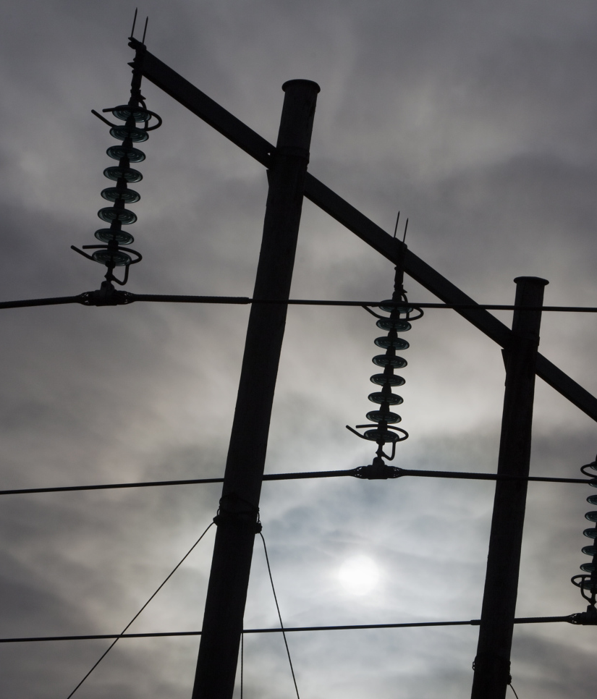
Elavbrott
En vardagsmorgon i augusti…
Under natten och morgontimmarna drar ett kraftigt åskoväder fram över länet. Det var som allra värst mellan kl. 04-06. Strax före kl. 06 slog en blixt ner i en transformatorstation som fick stora skador med omfattande elavbrott i länet som följd. Bland annat är hela huvudorten utslagen. Åskovädret innehöll även inslag av kraftiga vindar/tromber som orsakat en hel del nedfallna träd som bland annat blockerar flera vägar.
Ovädret har haft sin kulmen och drar nu vidare norrut. Under förmiddagen kommer röjningsarbete att påbörjas. Då transformatorstationen ligger längs en mindre väg en bit ifrån tätorten kommer besiktningspersonal inte att kunna utföra sitt arbete förrän tidigast ikväll.
Prognosen visar just nu att elen inte kommer att vara tillbaka före lunchtid imorgon. Beroende på skadorna kan elavbrottet bli mer långvarigt, kanske upp emot flera dygn då vissa reservdelar kan ta tid att få fram. Ny prognos kommer att lämnas så snart besiktning av skadorna är gjord. Även Trafikverket kommer att återkomma med trafikinformation så snart besiktningsarbetet påbörjats.
Johan Eklund, MSB

Slide 4

IT-störningar
Strax före lunch börjar nätverket upplevas som ”trögt” och det tar tid att få åtkomst till filer. Efter lunch är filerna helt oåtkomliga och vissa datorer visar enbart ”blåskärm”. Även telefonin är drabbad och då främst mobiltelefonerna.
IT-avdelningen informerar inom kort att den initiala bedömningen är att organisationen utsatts för en cyberattack.
Det är svårt att greppa omfattningen av attacken och prognosen är osäker. I värsta fall kan störningarna komma att pågå i flera dagar.
Johan Eklund, MSB

Slide 5
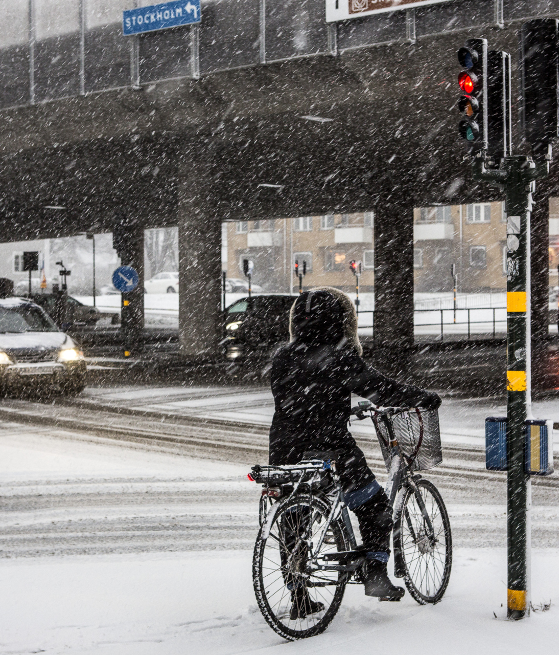
Stort personalbortfall
En måndagsmorgon i februari…
En måndagsmorgon i februari är det ovanligt tomt på jobbet. Sjukanmälningarna strömmar in och orsaken synes vara den mycket svåra och smittsamma influensan som dragit fram över landet med oväntad kraft. Bidragande orsaker till personalbortfallet är också att det är
sportlovsvecka då många är lediga
många som är hemma för vård av sjukt barn.
I år har termen ”VABruari” verkligen ställts på sin spets. Totalt är det uppemot 50 procent som är sjuka. Till det ska läggas frånvaro för vård av sjukt barn (VAB) och ledigheter, varför situationen är minst sagt ansträngd för att få verksamheten att fungera.
Thomas Henriksson, MSB

Slide 6

Att diskutera
Vilka av våra samhällsviktiga verksamheter påverkas av störningen?
På vilket sätt påverkas verksamheterna?
Vilka negativa konsekvenser för samhället ger en störning i vår verksamhet? Utgå gärna ifrån hur det påverkar kategorierna liv och hälsa, samhällets funktionalitet och förmågan att upprätthålla grundläggande värden som demokrati, rättssäkerhet samt mänskliga fri- och rättigheter.
Vilken beredskap finns för att hantera den här typen av konsekvenser?
Notes:
Den här bilden innehåller exempel på frågor att diskutera.

Slide 7
www.msb.se/kontinuitetshantering

